Slide 1
Arbeit mit Texten

Slide 2

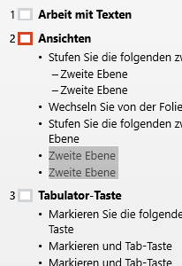
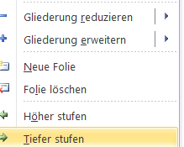
Ansichten
Stufen Sie die folgenden zwei Absätze in die zweite Ebene
Zweite Ebene
Zweite Ebene
Wechseln Sie von der Folien- in die Gliederungsansicht
Stufen Sie die folgenden zwei Absätze per Kontextmenü in die zweite Ebene
Zweite Ebene
Zweite Ebene

Slide 3
Tabulator-Taste
Markieren Sie die folgenden zwei Absätze und drücken Sie die Tabulator-Taste
Markieren und Tab-Taste
Markieren und Tab-Taste
Markieren Sie die folgenden zwei Absätze und drücken Sie bei gehaltener Shift- die Tabulator-Taste
  Markieren und Shift-Tab-Taste
  Markieren und Shift-Tab-Taste

Slide 4
Normalansicht
Wechseln Sie wieder zur Normalansicht
Blenden Sie den Fensterteil wieder ein.
Methoden:
  Ansicht Normal
  Symbol Normal
  Zusammengeklapptes Fenster wieder aufziehen

Slide 5
Zeichenformat
Formatieren Sie diesen Satz fett.
Formatieren Sie diesen Satz in Grossbuchstaben.
Bringen Sie diese Buchstaben wieder in einen normalen Abstand zueinander.
Wie stellen Sie m2 und H2O dar?

Slide 6
Absatzformat I
Formatieren Sie diesen Absatz rechtsbündig
Richten Sie den Inhalt des ganzen Textplatzhalters vertikal (senkrecht) zentriert aus.

Slide 7
Absatzformat II
Bringen Sie diesen Text in eine Schreibrichtung, die um 270° gedreht ist

Slide 8
Absatzformat III
Verändern Sie den Zeilenabstand des ganzen Textes auf den Faktor 1½
Ersetzen Sie die Aufzählungspunkte durch eine Nummerierung

Slide 9
Absatzformat IV
Vergeben Sie als Aufzählungszeichen einen Pfeil.
Der Pfeil beginnt bei 0 cm (wenn nötig im Register das Lineal einblenden)
Der Text beginnt bei 2 cm

Slide 10
Absatz V
Formatieren Sie diesen Text zweispaltig. Achtung das ist nicht dasselbe wie zwei Textplatzhalter. Der Text wird automatisch in die zweiten Spalte umgebrochen, wenn er in der ersten keinen Platz mehr hat. Stellen Sie den Spaltenabstand auf 2 cm ein.

Slide 11
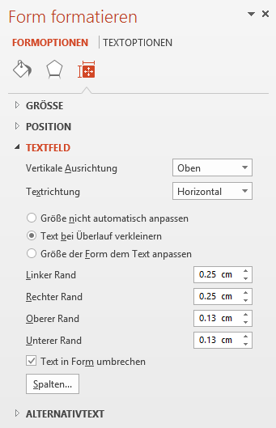
Absatz VI
Dieser Text
läuft
über
den Rahmen
hinaus.
Ändern Sie das
Verhalten des Platzhalters,
so dass die Textgrösse beim
Überlauf verkleinert wird.

Slide 12
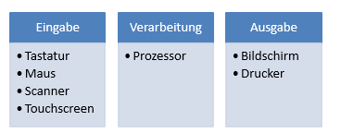
Absatz VII
Eingabe
  Tastatur
  Maus
  Scanner
  Touchscreen
Verarbeitung
  Prozessor
Ausgabe
  Bildschirm
  Drucker
Ändern Sie den links stehenden Text in ein SmartArt-Objekt
z. B.

